Slide 1


ANALYSE DES SENTIMENT
Nourhen Maddouri
Présenté par
Nourhen Hammami

Slide 2
PLAN
1
3
Introduction
2
Mise en Pratique : Atelier et Implémentation
4
Processus d’analyse des sentiments
Conclusion

Slide 3

INTRODUCTION
L'analyse des sentiments fait partie du Text Mining , une branche du Data Mining qui traite spécifiquement des textes non structurés.
L'objectif est de détecter les émotions, opinions, attitudes ou évaluations dans les textes en classant ces derniers en catégories (positif, négatif, neutre)
1

Slide 4

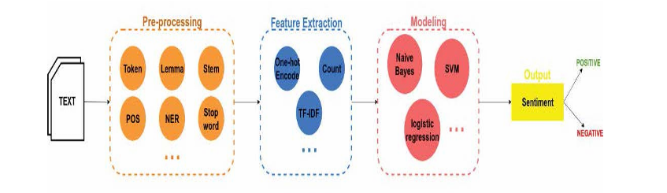
INTRODUCTION
2

Slide 5

CAS D'UTILISATION COURANT :
Commerce et marketing :
Pour améliorer les campagnes publicitaires, cibler les bonnes audiences, et analyser les avis clients.
3

Slide 6

CAS D'UTILISATION COURANT :
Commerce et marketing :
Santé :
Pour améliorer les campagnes publicitaires, cibler les bonnes audiences, et analyser les avis clients.
Dans le suivi de l'expérience patient et pour identifier des signes précoces de troubles mentaux en analysant les expressions verbales et écrites.
3

Slide 7

CAS D'UTILISATION COURANT :
Commerce et marketing :
Santé :
Finances :
Pour améliorer les campagnes publicitaires, cibler les bonnes audiences, et analyser les avis clients.
Dans le suivi de l'expérience patient et pour identifier des signes précoces de troubles mentaux en analysant les expressions verbales et écrites.
En analysant les tendances et prévisions économiques basées sur les sentiments du marché et des investisseurs.
3

Slide 8

CAS D'UTILISATION COURANT :
Commerce et marketing :
Santé :
Finances :
RH et management :
Pour améliorer les campagnes publicitaires, cibler les bonnes audiences, et analyser les avis clients.
Dans le suivi de l'expérience patient et pour identifier des signes précoces de troubles mentaux en analysant les expressions verbales et écrites.
En analysant les tendances et prévisions économiques basées sur les sentiments du marché et des investisseurs.
Permet de mesurer le moral des employés et d'identifier les problèmes internes.
3

Slide 9




WAVE'S END SWIMWEAR
2. PROCESSUS D'ANALYSE DES SENTIMENTS
5-Step Ordering Process
Construction et entraînement du modèle
collecte de données
1
2
3
4
Evaluation des modèles
Prétraitement

Slide 10
WAVE'S END SWIMWEAR
2. PROCESSUS D'ANALYSE DES SENTIMENTS
5-Step Ordering Process
Construction et entraînement du modèle
collecte de données
1
2
3
4
Evaluation des modèles
Prétraitement

Slide 11



2. PROCESSUS D'ANALYSE DES SENTIMENTS
01
Étape 1 : Collecte de données
Sources des données pour l'analyse de sentiments :
Réseaux sociaux : Twitter, Facebook ...
Avis produits : Amazon, Yelp...
Forums et blogs
Pour la collecte des données, des API peuvent être utilisées. Par exemple, l'API Twitter permet d'extraire des tweets en temps réel en fonction de mots-clés ou de hashtags spécifiques.
4

Slide 12
WAVE'S END SWIMWEAR
2. PROCESSUS D'ANALYSE DES SENTIMENTS
5-Step Ordering Process
Construction et entraînement du modèle
collecte de données
1
2
3
4
Evaluation des modèles
Prétraitement

Slide 13
Plan Stratégique
2. PROCESSUS D'ANALYSE DES SENTIMENTS
2. PROCESSUS D'ANALYSE DES SENTIMENTS
Nous visons une augmentation de 20 % des nouveaux contrats chaque mois.
02
Étape 2 : Prétraitement des données
Le prétraitement est essentiel pour nettoyer et préparer les textes avant de les analyser. Cela inclut :
Tokenisation
Découper le texte en mots individuels.
5

Slide 14
Plan Stratégique
2. PROCESSUS D'ANALYSE DES SENTIMENTS
2. PROCESSUS D'ANALYSE DES SENTIMENTS
Nous visons une augmentation de 20 % des nouveaux contrats chaque mois.
02
Étape 2 : Prétraitement des données
Tokenisation
Suppression des mots vides
Découper le texte en mots individuels.
Suppression des mots vides : Enlever les mots non informatifs (comme "le", "de", "et")
5

Slide 15
Plan Stratégique
2. PROCESSUS D'ANALYSE DES SENTIMENTS
2. PROCESSUS D'ANALYSE DES SENTIMENTS
Nous visons une augmentation de 20 % des nouveaux contrats chaque mois.
02
Étape 2 : Prétraitement des données
Tokenisation
Suppression des mots vides
Lemmatisation/Stemming
Découper le texte en mots individuels.
Suppression des mots vides : Enlever les mots non informatifs (comme "le", "de", "et")
Réduire les mots à leur racine (par exemple, "manger", "mangé", "mange" → "mange").
5

Slide 16
2. PROCESSUS D'ANALYSE DES SENTIMENTS
2. PROCESSUS D'ANALYSE DES SENTIMENTS
02
Étape 2 : Prétraitement des données
Tokenisation
Suppression des mots vides
Lemmatisation/Stemming
Suppression des caractères spéciaux
Découper le texte en mots individuels.
Suppression des mots vides : Enlever les mots non informatifs (comme "le", "de", "et")
Réduire les mots à leur racine (par exemple, "manger", "mangé", "mange" → "mange").
Suppression des caractères spéciaux : Supprimez la ponctuation, les chiffres, ou les liens
5

Slide 17


VECTORISATION DES TEXTES :
La vectorisation (extraction des features) transforme le texte en vecteurs numériques pour être traité par les modèles d’analyse.
01
TF-IDF
Principe:
Calculez les scores de pertinence des mots pour sélectionner les phrases.
TF
Calcule l'importance d'un mot dans un document spécifique en mesurant la fréquence relative de son apparition
VECTORIZATYION
IDF
Réduit l'importance des mots courants en pondérant les mots rares qui apparaissent dans peu de documents.
TF-IDF Score :
Combine TF et IDF pour attribuer un score final à chaque mot, reflétant sa pertinence dans un document par rapport à l'ensemble des documents.
6

Slide 18
VECTORISATION DES TEXTES :
02
Word2Vec
Génère des représentations vectorielles en capturant le contexte d’un mot dans une phrase. Permet de mieux comprendre les relations sémantiques entre les mots.
Corpus
Document 1 : "Le chat mange de la nourriture"
Document 1 :”Le chien mange sa nourriture"
chaque mot est représenté par un vecteur de caractéristiques de taille fixe dans un espace de haute dimension.
Résultat
"chat" → [0.1, 0.2, -0.3, 0.5, ...]
"chien" → [0.1, 0.21, -0.29, 0.51, ...]
"manger" → [0.6, -0.1, 0.4, -0.5, ...]
"nourriture" → [0.5, -0.2, 0.3, -0.4, ...]
VECTORIZATYION
7
Notes:
cbow + skipgram
on sepose le resultat suivant
Ces vecteurs montrent que les mots "chat" et "chien" sont proches l'un de l'autre, ce qui reflète leur relation sémantique (ce sont des animaux). De même, "manger" et "nourriture" sont proches, car ils apparaissent dans des contextes similaires (liés à la consommation alimentaire).
Si vous utilisez l'architecture Skip-Gram, le modèle pourrait, pour le mot "chat", prédire des mots comme "manger", "nourriture", ou "jouer", car ils apparaissent souvent à proximité dans les phrases. Cette approche permet au modèle de mieux comprendre les relations contextuelles entre les mots dans un corpus donné.

Slide 19
VECTORISATION DES TEXTES :
03
GloVe
Similaire à Word2Vec, mais basé sur des statistiques de co-occurrence globale, ce qui donne des représentations de mots encore plus fines et cohérentes.
Principe:
Matrice de co-occurrence : GloVe crée une matrice globale capturant les relations entre les mots.
Réduction dimensionnelle : La matrice est factorisée pour générer des vecteurs de faible dimension.
VECTORIZATYION
8
Notes:
similaire à Word2Vec, mais avec une approche différente. Tandis que Word2Vec se base sur un apprentissage local (en analysant les mots voisins d'un mot donné), GloVe utilise des statistiques de co-occurrence globale des mots dans un corpus pour construire des représentations vectorielles.
matrice co -occurence(ligne/ colonne =mots + diagonale =0 w lo5rin =1/2....)

Slide 20
VECTORISATION DES TEXTES :
04
BERT
Un modèle avancé basé sur les transformers qui analyse le contexte des mots de manière bidirectionnelle, prenant en compte les relations entre les mots précédents et suivants dans une phrase.
Corpus
Document :"Le chat mange du poisson."
BERT encode chaque mot en tenant compte des mots avant et après dans la phrase. Cela signifie que pour le mot "chat", le modèle considère aussi "Le", "mange", "du", et "poisson" pour comprendre son contexte complet.
VECTORIZATYION
9

Slide 21
VECTORISATION DES TEXTES :
05
Fast-Text
Utilise des sous-mots (n-grammes de caractères) pour encoder les mots, permettant de généraliser aux mots rares ou mal orthographiés grâce à la composition de leurs sous-mots.
Mot : Chien
Bigrammes de "chien" : <c, ch, hi, ie, en, n>
Vecteurs des bigrammes : FastText associe un vecteur à chaque bigramme.
Calcul du vecteur du mot "chien" : faisant la moyenne des vecteurs des bigrammes
VECTORIZATYION
10

Slide 22
WAVE'S END SWIMWEAR
2. PROCESSUS D'ANALYSE DES SENTIMENTS
5-Step Ordering Process
Construction et entraînement du modèle
collecte de données
1
2
3
4
Evaluation des modèles
Prétraitement

Slide 23
2. PROCESSUS D'ANALYSE DES SENTIMENTS
03
Construction et entraînement du modèle
Elle implique la création du modèle,
Il existe différentes approches:
*des modèles classiques de machine learning(par exemple Naive Bayes, SVM...)
*des architectures avancées de deep learning(par exemple RNN, LSTM, GRU,..)
11

Slide 24
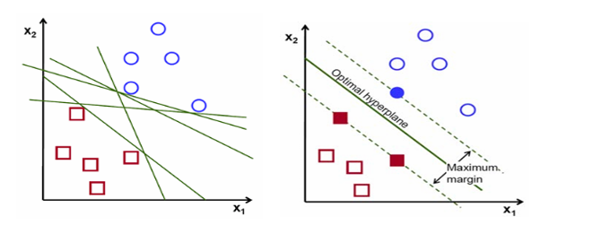
2. PROCESSUS D'ANALYSE DES SENTIMENTS
Classificateur de machines à vecteurs de support (SVM)
L’objectif: déterminer dans l’espace de recherche des séparateurs appelés hyperplans, qui peuvent séparer au mieux les différentes classes.
12

Slide 25
2. PROCESSUS D'ANALYSE DES SENTIMENTS
RNN (Recurrent Neural Networks)
Les RNNs sont également compétents pour comprendre efficacement la structure des phrases.
Ils sont le meilleur choix pour des tâches telles que l’analyse de sentiments.
Conserver les calculs passés pour traiter les éléments suivants d'une séquence.
13

Slide 26
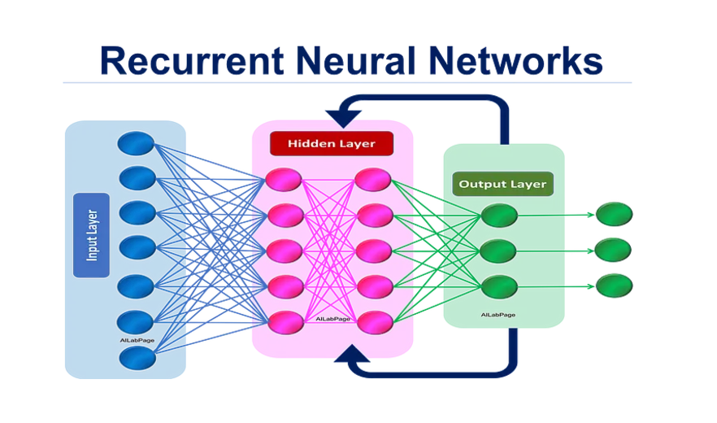
2. PROCESSUS D'ANALYSE DES SENTIMENTS
RNN (Recurrent Neural Networks)
La cellule récurrente est responsable de la mémoire interne du modèle, en conservant l'information des états précédents grâce à ses connexions récurrentes.
L'input :prend les données d'entrée (par exemple, un mot ou une valeur d'une séquence temporelle)
la cellule de sortie génère une prédiction de sentiment (positif, négatif, neutre) à chaque étape.
15

Slide 27
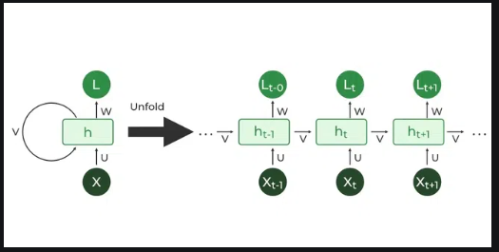
2. PROCESSUS D'ANALYSE DES SENTIMENTS
RNN (Recurrent Neural Networks)
Calcul de l'état caché (ht​): ht​=g(Wh​⋅ht−1​+Wx​⋅xt​+b​)
ht − 1​,l’état caché précédent.
La variable d'entrée (xt) du mot actuel
la fonction d’activation utiliser dans la couche de sortie est sigmoïde dans le cas de classification binaire et softmax dans le cas de classification multiclasse
15

Slide 28
2. PROCESSUS D'ANALYSE DES SENTIMENTS
LSTM (Long Short-Term Memory)
Type : Réseau neuronal récurrent (RNN) avancé.
Principe : Conçu pour résoudre le problème de vanishing gradients des RNN classiques. Il gère les dépendances à long terme grâce à une longue mémoire contrôlée par des portes (entrée, oubli, sortie).
RNN VS LSTM :
RNN classique : Mémorise uniquement les séquences courtes, perd l'information sur de longues dépendances.
LSTM : Retient les informations importantes plus longtemps grâce à sa mémoire gérée par des portes.
16

Slide 29
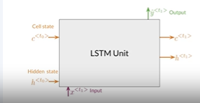
2. PROCESSUS D'ANALYSE DES SENTIMENTS
LSTM
Prédiction de la classe (ex. positif/négatif)/neutre)..
Séquence de mots (tokenisée et vectorisée).
17
Notes:
memoire du reseau =stoke les infp
*calcul
*vector de chaque mots

Slide 30
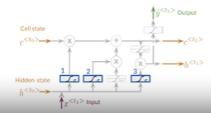
2. PROCESSUS D'ANALYSE DES SENTIMENTS
LSTM
Décider quelles informations du passé garder ou oublier.
Si "chat" est moins pertinent dans le contexte de "aime chien", LSTM réduit son importance.
Ajouter de nouvelles informations importantes.
Comprendre que "aime" est un mot clé, et l’ajouter à la mémoire pour capturer l’action.
Décider quelle partie de la mémoire utiliser pour générer l’état suivant
Mettre en avant "aime chien" pour le contexte, car cela porte l’information clé pour le sentiment.
18
Notes:
* ajoute
*oubli les info non pertinement
*Génère l'état caché pour la prochaine étape.

Slide 31
WAVE'S END SWIMWEAR
2. PROCESSUS D'ANALYSE DES SENTIMENTS
5-Step Ordering Process
Construction et entraînement du modèle
collecte de données
1
2
3
4
Evaluation des modèles
Prétraitement

Slide 32
2. PROCESSUS D'ANALYSE DES SENTIMENTS
04
Evaluation des modèles en utilisant les métriques:
L'évaluation des modèles consiste à mesurer la capacité d'un modèle à classer correctement les sentiments d'un texte.
Pécision=Vrai Positifs (VP)/
Vrai Positifs (VP)+Faux Positifs (FP)
Rappel=Vrai Positifs (VP)/
Faux Négatifs (FN) +Vrai Positifs (VP)​
Précision
Rappel
F1-Score
F1score=2×Precision+Rappel / Précision×Rappel​
19
Notes:
tp - fn
fp -tn
matrice de confusion
accuracy courbe roc /auc ...
tp+tn/total

Slide 33
Mise en Pratique : Atelier et Implémentation
20

Slide 34

3. CONCLUSION
L'analyse des sentiments est une technique qui identifie les émotions (positives, négatives, neutres) dans les textes.
En utilisant des modèles de machine learning, elle aide à comprendre les opinions du public, facilitant ainsi des décisions basées sur les perceptions exprimées.
21

Slide 35

Merci Pour Votre Attention

